Slide 2
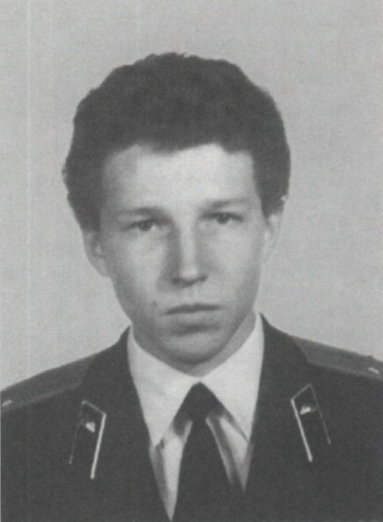
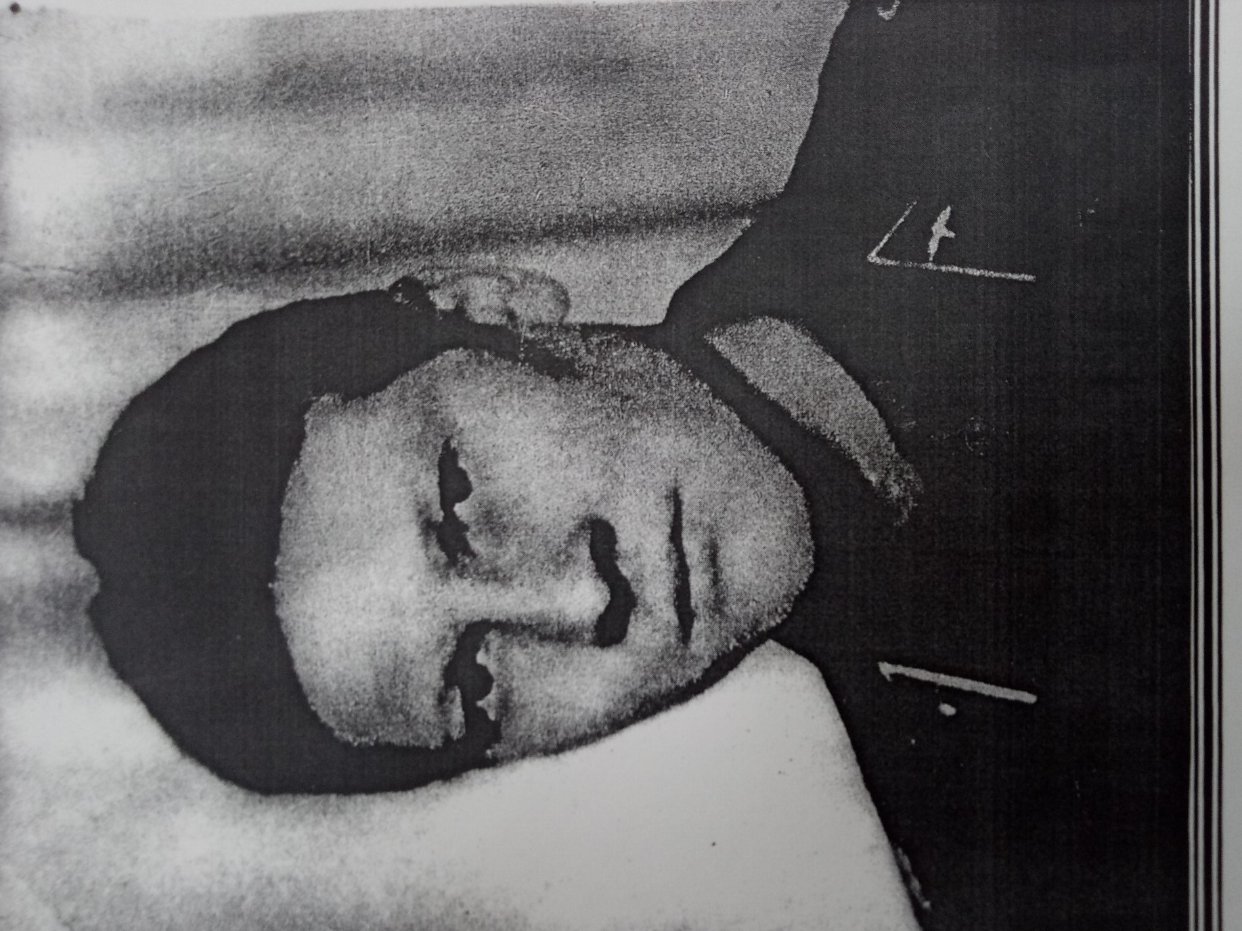
Давайте помнить воинов Афгана!
Рыбачёнок А.М.
Кондратьев В.Н.

Slide 3
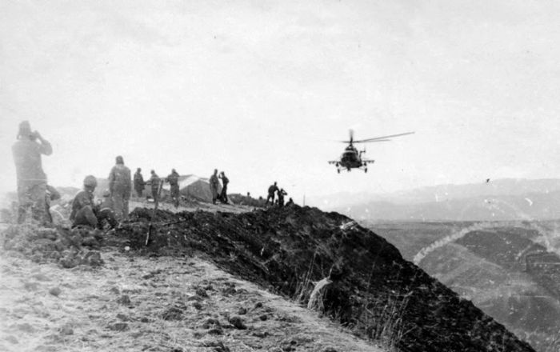
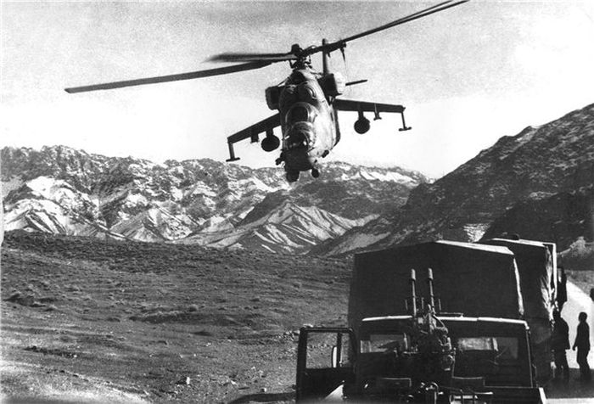
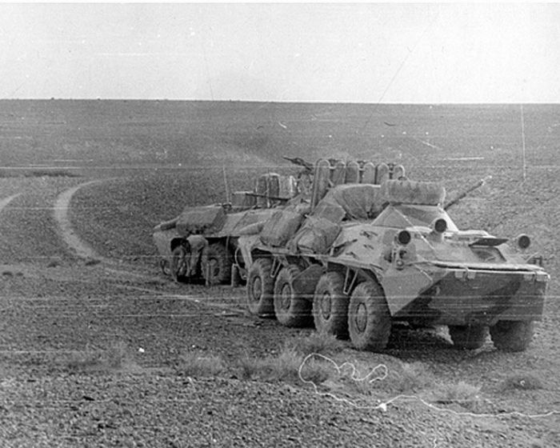
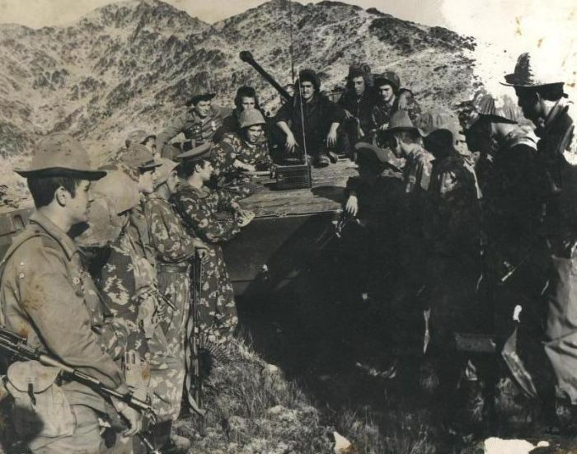
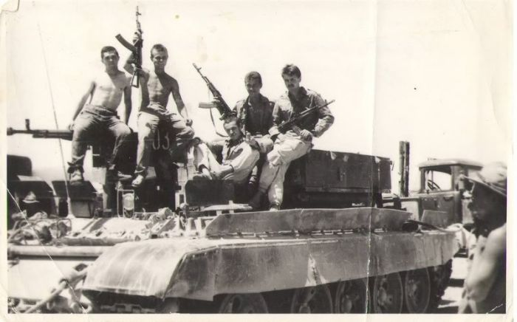
В Кабул летят вчерашние мальчишки…

Slide 4
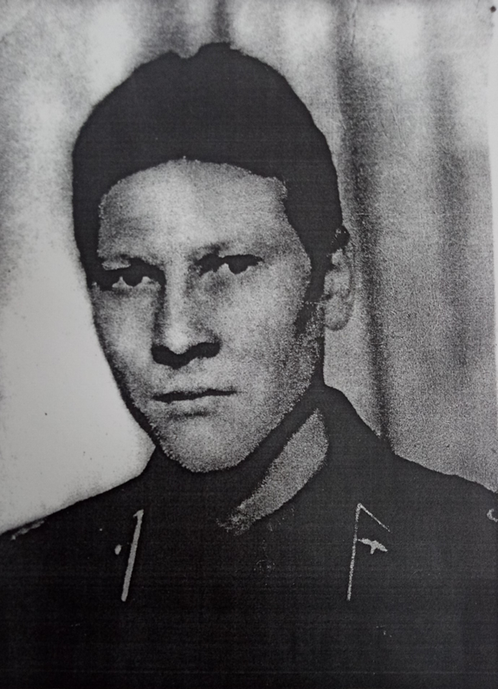
Кондратьев В.Н.

Slide 5
Рыбачёнок А.М

Slide 6
Через года, через века
Помните!
О тех, кто уже не придет никогда
Помните!
Не плачьте, в горле сдержите стоны…
Памяти павших будьте достойны!

